Slide 1
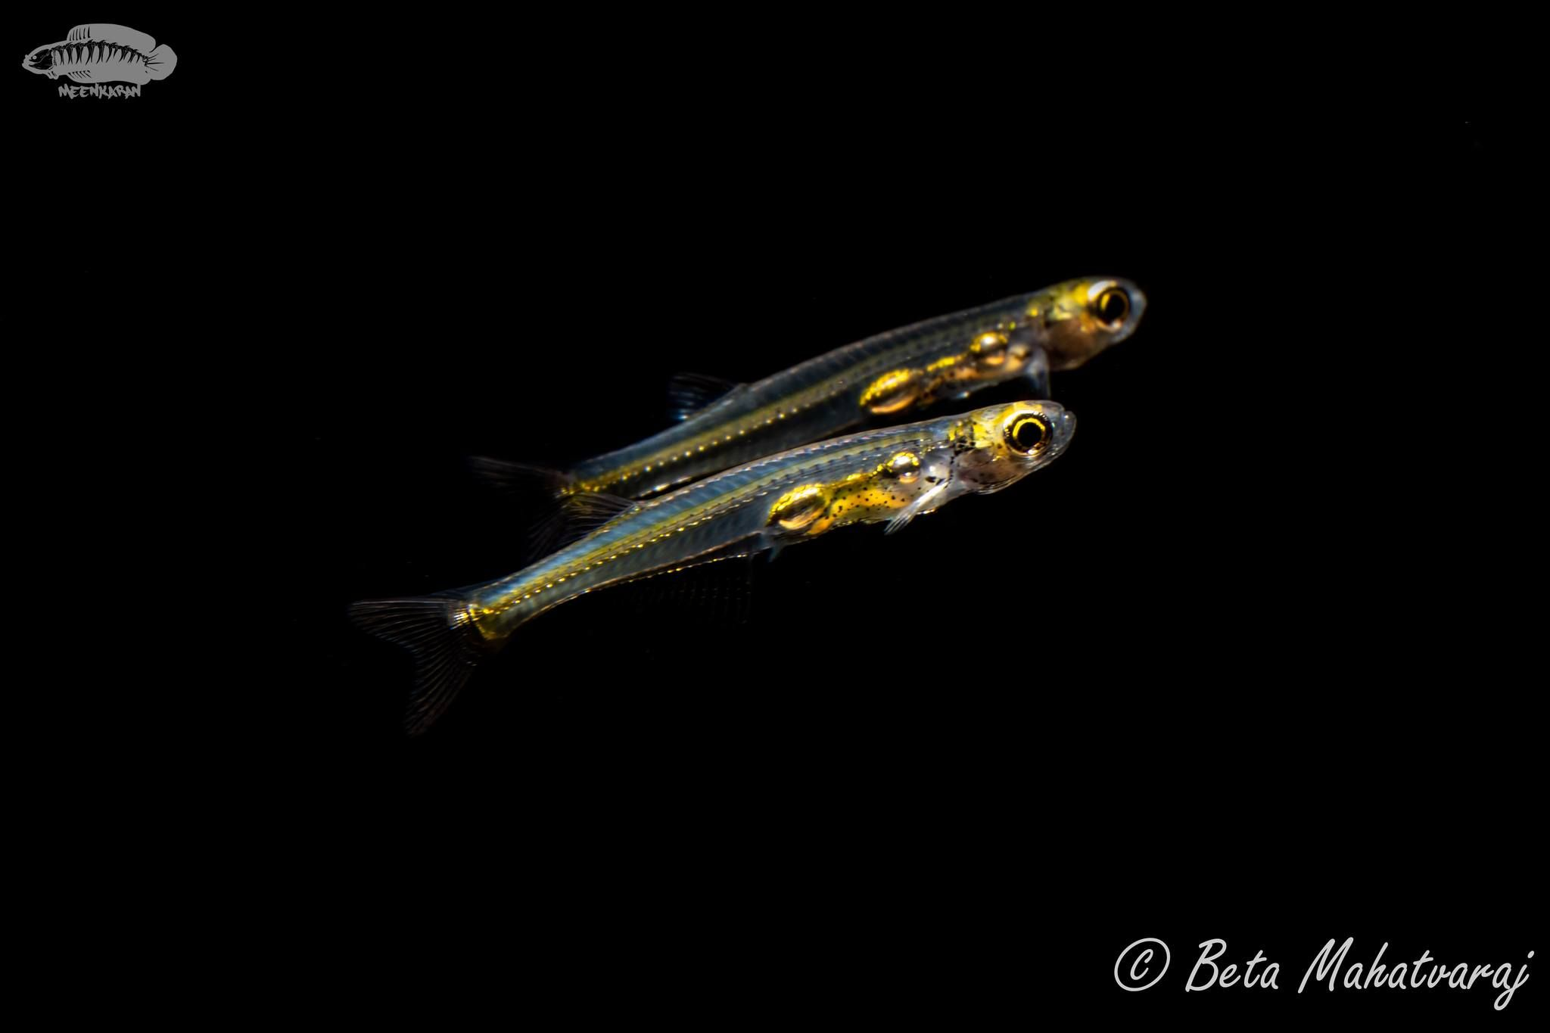
基于鱼群行为的群体运动仿生模拟系统
—— fish-swarm-sandbox
仿生学与创业创新课程研究报告
汇报人：XXX | 日期：2026.10

Slide 2
汇报目录
01
选题背景与仿生学意义
02
生物原型观察与机理分析
03
仿生映射：从生物到模型
04
系统设计与技术实现
05
演示与结果分析
06
讨论：仿生近似与局限
07
总结与收获
08
参考文献

Slide 3
选题背景与仿生学意义
03
生物现象观察
• 自然界中鱼群（沙丁鱼、鲭鱼）可达数万个体
却能整体有序运动、快速变换队形
• 没有中央指挥：每条鱼只依据局部邻居信息行动
应用牵引
【占位：结合课程方向选择 2-3 个展开】
• 无人机集群编队与协同搜索
• 多机器人系统（仓储 AGV、水下机器人群）
• 交通流与人群疏散仿真
• 计算机图形学中的群体动画
研究意义：以低成本沙盒验证群体仿生原理，
为集群算法提供可视化实验平台。
仿生学视角
• 典型的群体智能（Swarm Intelligence）仿生案例
• 「简单个体 + 局部规则 → 复杂群体行为」的涌现现象
• 对应仿生学「结构/行为仿生 → 原理仿生」的层次

Slide 4
生物原型观察与机理分析
04
生物原型：鱼类集群（Schooling）
【占位：可插入鱼群照片/视频截图】
• 观察对象：沙丁鱼群、鲭鱼群等
• 群体规模：成百上千至数万个体
• 典型行为：同步转向、间距维持、
遇警快速逃逸后重新聚合
• 队形：球状（防御）、梭形（巡游）、
涡形（应对捕食者）
行为规律抽象
• 邻近保持：与邻居保持一定距离，不碰撞
• 同向运动：倾向与可见范围内的邻居同向
• 向心倾向：向邻居群的中心位置靠拢
生理基础
• 视觉：感知一定范围内的邻居位置与朝向
• 侧线系统（Lateral Line）：感知周围水流
变化，实现近距离避碰与同步
• 结论：个体决策仅依赖【局部感知】，无需全局信息

Slide 5
仿生映射：从生物到模型
05
生物行为（原型）
仿生模型规则（映射）
个体间距保持 / 侧线避碰
分离规则 Separation：远离过近邻居
同向游动（视觉同步）
对齐规则 Alignment：匹配邻居平均方向
向群体中心靠拢（向心性）
聚合规则 Cohesion：驶向邻居质心
感知范围（视觉 + 侧线）
感知半径 R：只与半径内邻居交互
遇捕食者逃逸
逃逸规则 Flee（扩展项）
模型来源
• 上述映射即 Reynolds (1987) 提出的 Boids 模型 —— 经典的群体行为仿生模型
• 核心思想：每帧对每个个体施加三个规则的加权合力，仅用局部规则即可涌现出整体鱼群运动

Slide 6
系统设计与技术实现
06
系统结构
【占位：可补架构图】
• 个体层：位置、速度、状态更新
• 规则层：三规则合力计算
• 沙盒层：参数面板（权重/半径/
个体数量实时调节）
• 渲染层：Canvas 2D 绘制鱼形个体
关键实现
【占位】
• 邻居查找：暴力遍历 → 空间网格
（网格划分降低复杂度 O(n²)→O(n)）
• 帧循环 + delta-time 保证速度
与帧率无关
• 参数实时调节，行为即时变化
技术栈
【占位】
• 语言：JavaScript (ES6+)
• 渲染：Canvas 2D
• 运行入口：index.html
• 无外部依赖，浏览器直接运行

Slide 7
演示与结果分析
07
运行演示（占位）
【此处插入运行截图 / GIF】
• 演示入口：index.html（浏览器打开）
• 演示脚本：
1) 默认参数下的群体涌现行为
2) 调大「聚合」权重 → 群体收拢成球
3) 调大「分离」权重 → 群体分散
4) 缩小感知半径 → 群体分裂为小群
结果分析
【占位】
• 参数变化 → 群体形态对照
（分散 / 聚簇 / 成球 / 条带）
• 对照真实鱼群行为：相似点与差异
• 性能：个体规模 vs 帧率
（如 1000 个体 @ 60 fps）

Slide 8
讨论：仿生近似与局限
08
Boids 模型的简化
• 个体无差异：真实鱼群有领导者、大小差异
• 无学习与记忆：真实鱼有经验积累
• 无能耗与生理约束：转弯半径、疲劳未建模
可扩展方向
【占位：选择与课程方向契合的展开】
• 加入捕食者 Agent，模拟逃逸队形（涡形、闪光效应）
• 异质个体：领导鱼 / 跟随鱼混合策略
• 感知噪声：对邻居位置加入随机误差，检验鲁棒性
• 进化参数：用简单优化自动搜索三规则权重
• 迁移应用：无人机集群 / 人群疏散仿真接口
与真实生物的差距
• 未建模噪声与扰动（水流、个体感知误差）
• 三规则为线性加权，真实决策可能非线性
• 缺少信息传递机制（如逃逸信号扩散）

Slide 9
总结与收获
09
• 完成了什么： 搭建了鱼群仿生沙盒，实现 Boids 三规则 + 沙盒参数交互（占位：补充实际完成项）
• 验证了什么： 验证了「局部简单规则 → 全局有序群体行为」的仿生原理，形态与真实鱼群定性一致
• 学到了什么： 仿生学「观察—抽象—映射—实现—验证」的完整研究路径；涌现思想与分布式行为设计
• 不足与展望： 【占位：结合第 8 页局限性写 1-2 点改进计划】
课程支撑（占位，按课程要求调整）
• 工作量：约 XXX 小时 / XXX 行代码 • 分工：独立完成（或写明分工）

Slide 10
参考文献
10
• [1] Reynolds, C. W. Flocks, Herds and Schools: A Distributed Behavioral Model. Computer Graphics (SIGGRAPH '87), 21(4): 25-34, 1987.
• [2] Couzin, I. D., et al. Effective leadership and decision-making in animal groups on the move. Nature, 433: 513-516, 2005.
• [3] 【占位】仿生学教材，如《仿生学导论》，作者，出版社，年份.
• [4] 【占位】群体智能 / 集群机器人综述文献.

Slide 11
谢谢观看 / Q&A
fish-swarm-sandbox ｜ 仿生学课程研究汇报 ｜ XXX

